Slide 1
SISTEM EKONOMI (SISTEM EKONOMI LIBERAL DAN CAMPURAN

Slide 2
Tujuan Pembelajaran
Dengan membaca teks tentang sistem ekonomi, Anda mampu membedakan ciri-ciri sistem ekonomi dengan tepat.
Masalah Ekonomi
Sistem Ekonomi
Sistem Ekonomi di Indonesia

Slide 3
Sistem Ekonomi, Apakah Sajakah Macamnya?
Sistem Ekonomi Tradisional
Sistem Ekonomi Komando/Terpusat
Sistem Ekonomi Pasar Bebas/Liberal
Sistem Ekonomi Campuran
Sistem yang mengatur kondisi perekonomian suatu negara sesuai kondisi negara itu sendiri

Slide 4
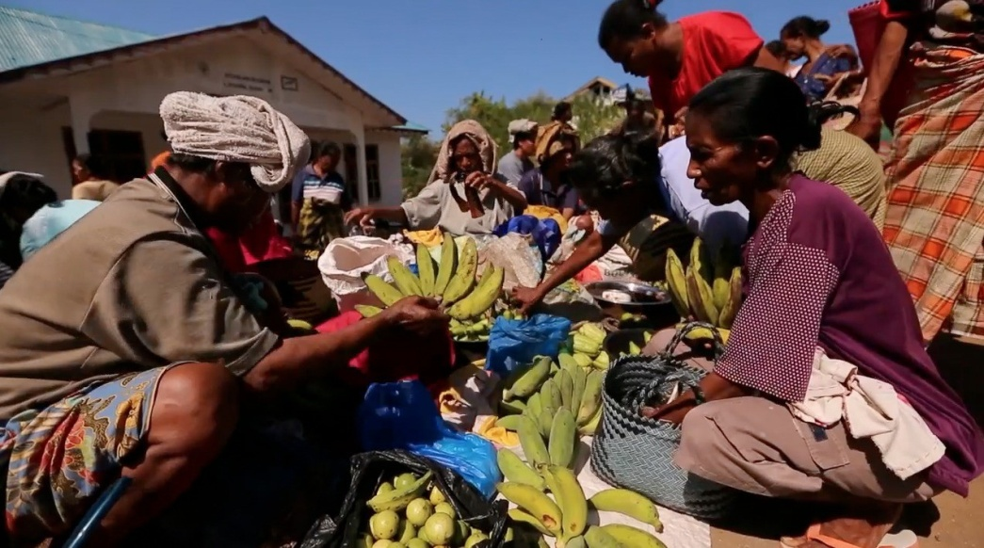
Mengenal Sistem Ekonomi Tradisional
Teknik produksi dipelajari secara turun-temurun dan bersifat sederhana.
Sistem barter masih digunakan dalam pemenuhan kebutuhan masyarakat.
Belum adanya pembagian kerja dalam masyarakat.
Masih terikat pada tradisi dan kepercayaan setempat.
Alat atau teknologi produksi masih bersifat sederhana.

Slide 5
Sistem Ekonomi Sebagai Solusi Masalah Ekonomi
Sistem Ekonomi Tradisional
Sistem ekonomi yang diterapkan oleh masyarakat tradisional.
Ciri-ciri:
Teknik produksi dipelajari secara turun-temurun.
Modal sedikit.
Pertukaran dilakukan dengan sistem barter
Belum mengenal pembagian kerja.
Terikat tradisi.
Tanah merupakan tumpuan kegiatan produksi dan sumber kemakmuran.

Slide 6
Sistem Ekonomi Komando
Peran pemerintah sangat dominan, sedangkan peran masyarakat atau pihak swasta sangat kecil.
Ciri-ciri:
Alat dan sumber daya produksi dimiliki dan dikuasai negara.
Rakyat tidak bebas memilih pekerjaan.
Kebijakan perekonomian diatur pemerintah.

Slide 7
Mengenal Sistem Ekonomi Komando/Terpusat
Individu maupun kelompok tidak dapat berusaha dengan bebas dalam kegiatan perekonomian.
Semua alat dan sumber daya ekonomi dikuasai oleh pemerintah.
Kebijakan perekonomian diatur sepenuhnya oleh pemerintah.
Hak dan kebebasan individu tidak diakui negara.
Jenis pekerjaan dan pembagian kerja diterapkan dan diatur pemerintah.

Slide 8
Sistem Ekonomi Pasar
Sistem ekonomi di mana kegiatan ekonomi (produksi, distribusi, dan konsumsi) dilakukan oleh swasta.
Ciri-ciri:
Semua sumber produksi menjadi milik masyarakat.
Pemerintah tidak ikut campur tangan secara langsung dalam kegiatan ekonomi.
Masyarakat terbagi atas dua golongan, yaitu pemberi kerja penerima kerja.
Timbul persaingan dalam masyarakat.
Setiap kegiatan ekonomi didasarkan atas pencarian keuntungan.
Kegiatan ekonomi selalu mempertimbangkan keadaan pasar.

Slide 9
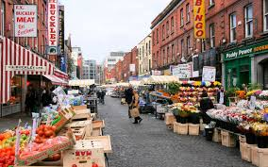
Mengenal Sistem Ekonomi Pasar/Liberal
Setiap individu atau swasta bebas menggunakan barang dan/atau jasa yang dimilikinya.
Segala bentuk aktivitas ekonomi dilakukan oleh masyarakat.
Pemerintah tidak melakukan intervensi dalam pasar.
Pemilik modal berhak memiliki sumber-sumber produksi.
Terjadi persaingan yang ketat dalam kegiatan ekonomi.

Slide 10
Sistem Ekonomi Campuran
Sistem ekonomi di mana pemerintah dan swasta saling berinteraksi dalam memecahkan masalah ekonomi.
Orientasi Sistem Pasar Beberapa Negara
KUBA
HONGARIA
INGGRIS
HONGKONG
Perekonomian Komando
Perekonomian Pasar Bebas
CHINA
SWEDIA
AMERIKA SERIKAT

Slide 11
Mengenal Sistem Ekonomi Campuran
Merupakan gabungan dari dua sistem ekonomi yaitu sistem ekonomi pasar bebas dan komando.
Barang modal dan sumber daya yang vital bagi kebutuhan masyarakat dikuasai pemerintah.
Peran pemerintah dan swasta berimbang.
Pemerintah dapat mengintervensi dengan membuat peraturan, kebijakan fiskal, kebijakan moneter, serta membantu dan mengawasi kegiatan swasta.

Slide 12
Let’s Go to
The Next Lesson!

Slide 13
Terima Kasih

